Slide 1
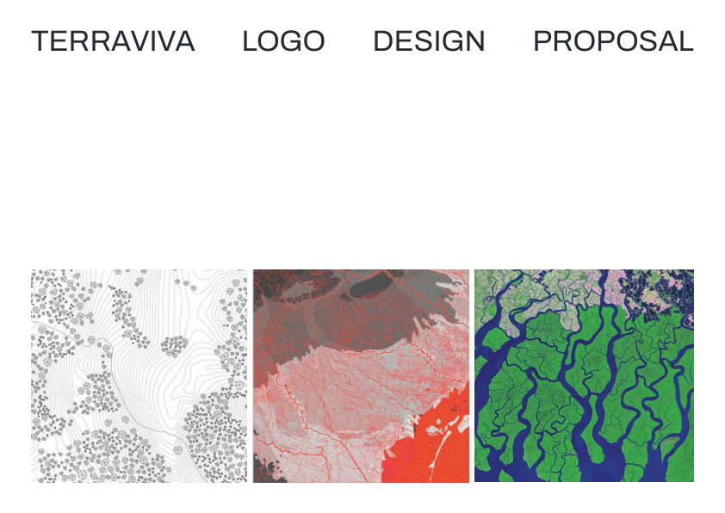
01
/ 16
•
开场停留
今天汇报 TerraViva 的 Logo 提案。这个方案的重点，是用一个足够简洁的符号，把土地、生命、自然力量和设计创造力放进同一个识别系统里。
•
品牌提案
•
Logo
•
TerraViva
iPad 第 1 页
停一下，翻第 2 页。
对应大屏第 1 页

